Slide 1
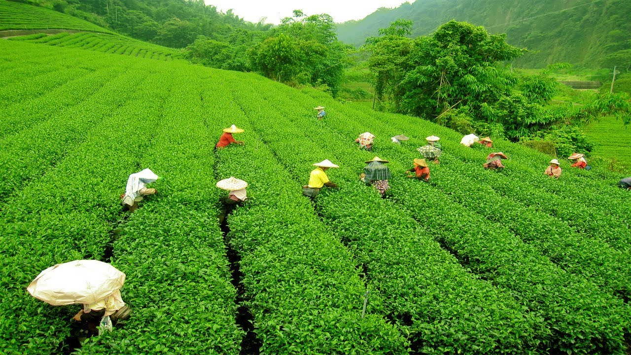
শুভ সকাল সোনামণিরা

Slide 2
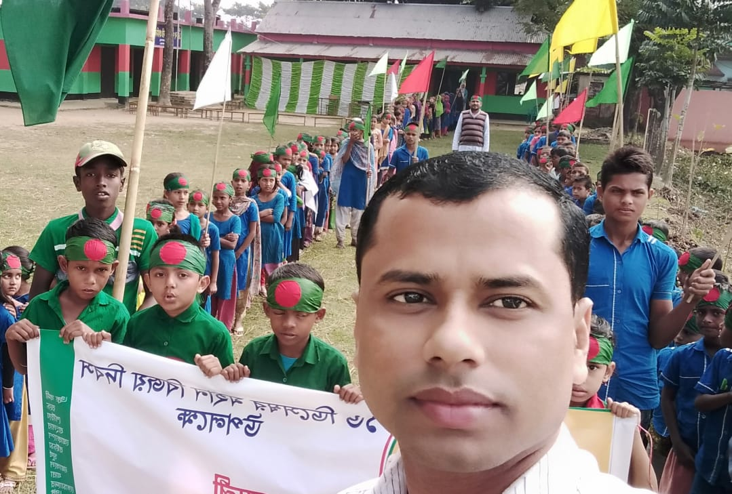
পরিচিতি
মুহাম্মদ খালিদুর রহমান মানিক
সহকারী শিক্ষক
খাসগাঁও সরকারি প্রাথমিক বিদ্যালয়
ICT4E Ambassador
ছাতক,সুনামগঞ্জ
মোবাইলঃ ০১৭১২-১১৪১৯৭
বিষয়ঃ আমার বাংলা বই
শ্রেণিঃ প্রথম
কবিতাঃ মামার বাড়ি
সময়ঃ ৪০ মিনিট
পাঠঃ ঝড়ের দিনে…মুখ।

Slide 3
গতকাল আমরা কী পড়েছিলাম, বলতে পার?
মামার বাড়ি কবিতার প্রথম চার লাইন।
মামার বাড়ি কবিতাটি কে লিখেছেন?
পল্লীকবি জসীম উদ্দীন

Slide 4
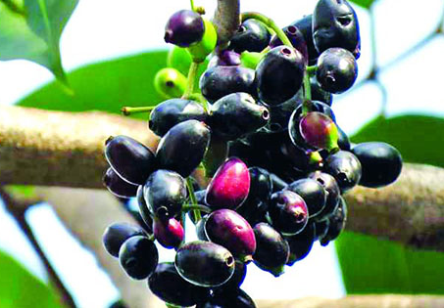
নিচের ছবিগুলো ভালকরে দেখ ও চিন্তা কর
এগুলো কীসের ছবি?

Slide 5
আজ আমরা কবিতাটির শেষ ৪ লাইন পড়ব।
ঝড়ের দিনে মামার দেশে
আম কুড়াতে সুখ
পাকা জামের শাখায় উঠি
রঙিন করি মুখ।

Slide 6
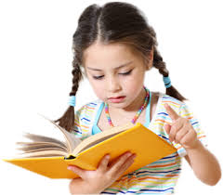
এই পাঠ শেষে শিক্ষার্থীরা…
২.১.২ কবিতা শুনে আনন্দ লাভ করবে ও তার অভিব্যক্তি
প্রকাশ করবে।
২.১.৩ পাঠ্যবইয়ের কবিতা বলতে পারবে।
২.১.৪ পাঠ্যবইবহির্ভূত কবিতা স্পষ্টভাবনে বলতে পারবে।

Slide 7
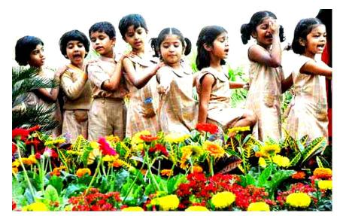
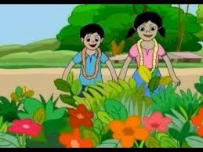
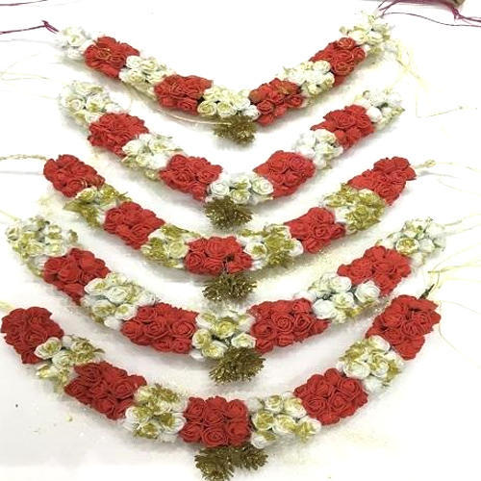
ছবি দেখে
গতকালের
অংশ টুকু
আবৃত্তি করি।
আয় ছেলেরা, আয় মেয়েরা,
ফুল তুলিতে যাই,
ফুলের মালা গলায় দিয়ে
মামার বাড়ি যাই।

Slide 8
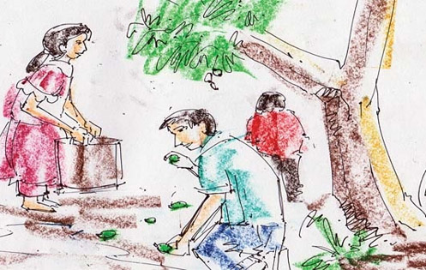
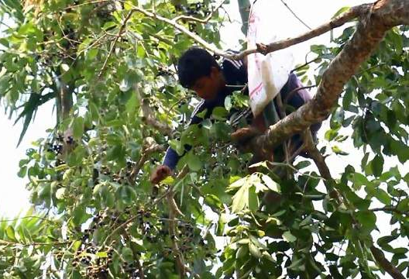
ছবি দেখে আজকের অংশটুকু আবৃত্তি করি।
ঝড়ের দিনে মামার দেশে
আম কুড়োতে সুখ
পাকা জামের শাখায় উঠি
রঙিন করি মুখ।

Slide 9
এসো, আমরা আজকের কবিতাটির ভিডিও দেখি।

Slide 10
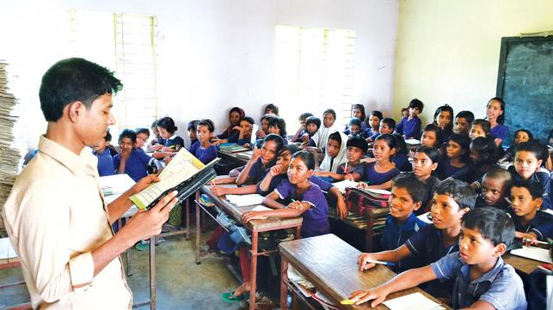
তোমাদেরর পাঠ্যবইয়ের ৪২ পৃষ্ঠা খোল
আমি কবিতাটির শেষ ৪ লাইন আবৃত্তি করছি, তোমরা
মনযোগ দিয়ে শুনবে ও আমার সাথে আবৃত্তি করবে।

Slide 11
আমার সাথে
পুরো কবিতাটি
কয়েকবার
আবৃত্তি কর।

Slide 12
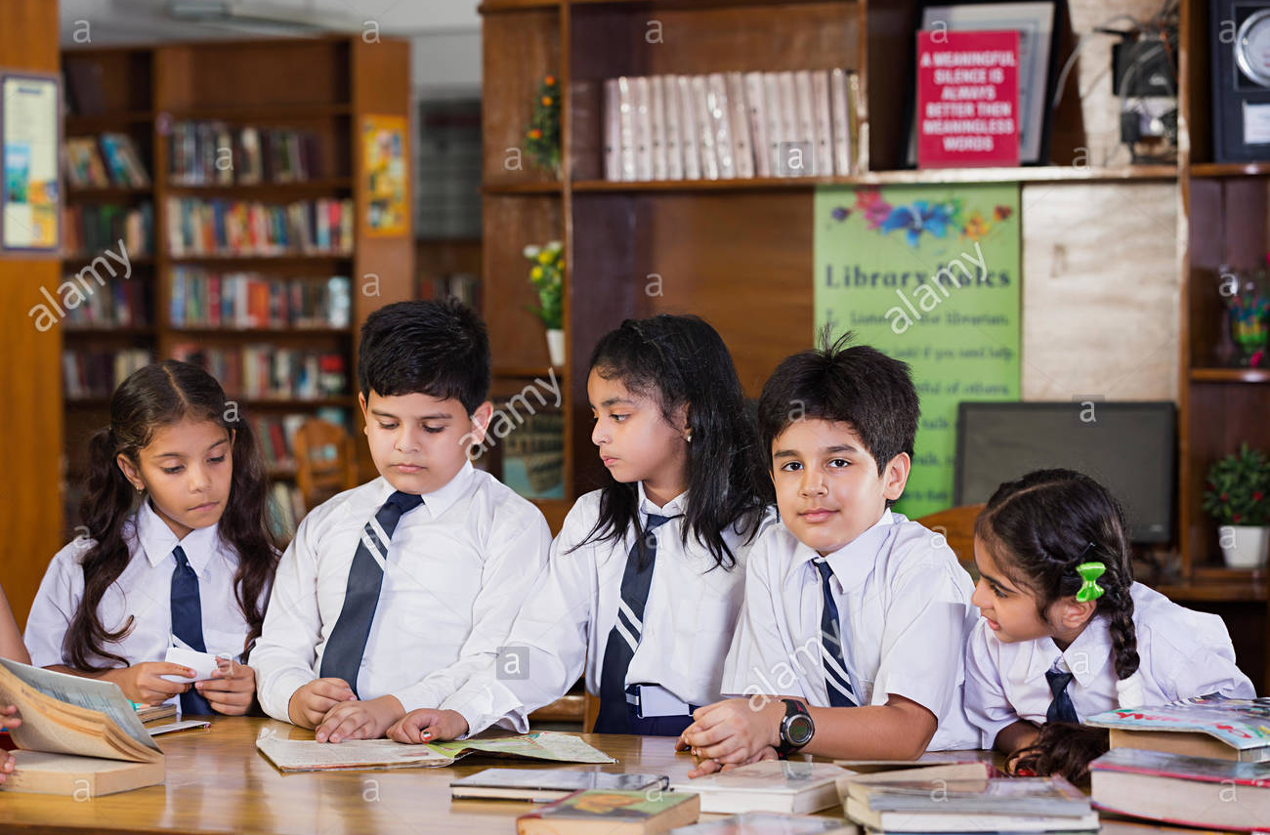
তোমরা পাঠ্যবই দেখে কবিতাটি দলে আবৃত্তি
কর, কোন সমস্যা হলে আমাকে বল।

Slide 13
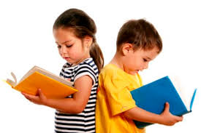
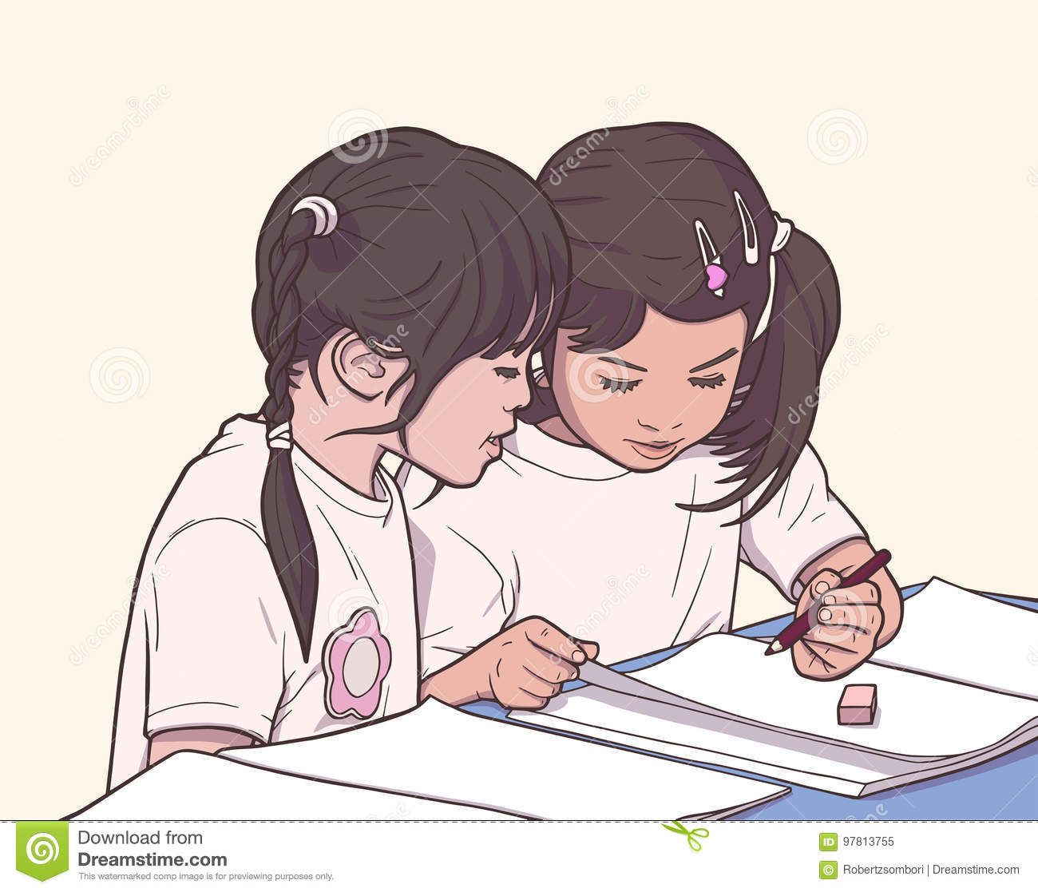
জোড়ায় কাজ
তোমরা কবিতাটির শেষ ৪ লাইন আবৃত্তি করে একে অন্যকে শুনাও।

Slide 14
একক কাজ
একজন করে সামনে এসে কবিতাটি আবৃত্তি করে শুনাও।

Slide 15
মূল্যায়ন
শিশুদেরকে কবিতাটিও আবৃত্তি করতে দিয়ে মূল্যায়ন করব।

Slide 16
কবিতার সারসংক্ষেপ
কবি শিশুদেরকে মামার বাড়ির মধুর স্মৃতির কথা মনে করিয়ে দিয়ে তাদের কে মামার বাড়ি যাওয়ার জন্য আহবান করছেন। কেননা মামার বাড়িতে সম্পূর্ণ স্বাধীন ভাবে বিচরণ করা যায়।

Slide 17
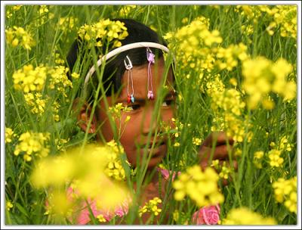
সকলকে ধন্যবাদ

